Slide 1


Curso Orientación a Patronos
Ley Núm. 52 de 1991
Año Fiscal 2025-2026

Slide 2

Base Legal
Negociado para el Fomento de
Oportunidades del Trabajo (NFT)
Ley Núm. 52 de 1991 –
Enmendó la Ley Núm. 74 de 1956, según enmendada - “Ley de Seguridad de Empleo de Puerto Rico”
Crea un fondo que se nutre de una contribución especial sufragada por los patronos acogidos a la Ley de Seguridad de Empleo, equivalente de hasta un 1% de los salarios tributables pagados por el patrono.
Reglamento para la Administración y Utilización del Fondo para el Fomento de Oportunidades del Trabajo.
(Última revisión – 27 de marzo de 2023)

Slide 3
Resumen de Beneficios
Cubre el 100% del salario para los puestos de creación y/o mantenimiento
Incentivo pagado a través de un contrato que puede durar hasta 1 año fiscal (julio a junio)
Existen dos (2) métodos de pago de incentivo:
  1- Reembolsos – empresa privada
  2- Anticipos - sector público

Slide 4
Quiénes pueden participar
Entidades con fines de lucro
Entidades Sin fines de lucro
Arte y cultura
Cooperativas
Entidades Sector público
      municipios
      agencias gubernamentales
PyME (Pequeñas y Medianas Empresas)
        certificadas
        elegibles

Slide 5

PyME
PyME Certificada - Ley Núm. 62 de 2014
Micro, pequeña y mediana empresa certificada por la Compañía de Comercio y Exportación (CCE) que suscribió un Acuerdo para la creación de empleos el cual está registrado en la Oficina del Contralor de PR.
PyME Elegible - Ley Núm. 120 de 2014
Empresa que cuente con 50 empleados o menos y que genere un ingreso bruto menor de diez millones (10,000,000.00) de dólares al año.

Slide 6
Requisitos y condiciones para cualificar
Estar al día en el pago de contribuciones de:
  Seguro por Desempleo y SINOT
  Seguro Social para Choferes
  Departamento de Hacienda y cualquier instrumentalidad del Gobierno de Puerto Rico

Slide 7

Requisitos y condiciones para cualificar
No haber recibido incentivos de este fondo por los últimos cinco (5) años consecutivos (no aplica a sector público)
Poseer licencias y permisos vigentes al momento de presentar documentos
  Importante:
  La empresa tiene que estar operando al momento de solicitar el incentivo

Slide 8

Propósito del Programa
Promover oportunidades de empleos duraderos entre:
        Jóvenes de 16 a 24 años
        Personas de edad avanzada
        Personas con impedimentos
        Primera experiencia de empleo
        Ex convictos

Slide 9


Prohibiciones Uso del Fondo
NO PODRÁ incentivar empleos a través de:
  Contratos por servicios profesionales
  Contratistas independientes
  Patronos que estén siendo incentivados de este mismo Fondo

Slide 10

Prohibición de Contratación
Directores
Administradores
Consultores
Parejas consensuales
Ningún familiar dentro del cuarto grado de consanguinidad o segundo de afinidad
Incorporadores
Agentes Residentes
Oficiales
Gerentes
Dueños
Accionistas

Slide 11

4to grado de consanguinidad
Grado consanguinidad - parentesco que existe entre personas que comparten vínculo de sangre.
    Primer grado: padres e hijos
    Segundo grado: hermanos, abuelos y nietos
    Tercer grado: bisabuelos, bisnietos, tíos y sobrinos
    Cuarto grado: primos, sobrinos nietos, tíos abuelos

Slide 12

2do grado de afinidad
Grado afinidad - se establece mediante un vínculo legal, como el matrimonio.
    Primer grado de afinidad: cónyuge, suegros, yernos/nueras.
    Segundo grado de afinidad: cuñados, abuelos del cónyuge, nietos del cónyuge, hermanos del cónyuge.

Slide 13
Pasos para participar:
  Cumplir con todos los requisitos
  Tomar la orientación incentivos salariales
  Llenar certificación de Curso Orientación
  Acceder propuesta y a recibo de radicación colgados en el portal del DTRH
  Entregar propuesta juramentada con TODOS los documentos requeridos

Slide 14
Presentación de Propuestas
  Todo patrono interesado en participar del incentivo salarial deberá someter una propuesta en el formato suministrado por NFT, en la cual demostrará la necesidad para la creación y/o el mantenimiento de empleos.
  Se aceptará una (1) propuesta por entidad. Si cuenta con múltiples entidades, éstas deberán de operar de manera independiente entre sí.
  Sólo las propuestas completas y con toda su documentación, serán consideradas en sus méritos.
  Toda propuesta incompleta o que le falte toda o parte de la documentación requerida, será rechazada de plano.

Slide 16



La Propuesta
¿Cuál es el propósito?
¿Cómo presento mi idea o necesidad?
COMPUTAR
RADICAR
¿Tengo todos los documentos necesarios?
¿Cuál es mi Proyecto de Empleo?
¿Cuál será la nómina por el período de tiempo solicitado?
¿Cumplo con todos los requisitos?
¿Cuántos empleos voy a mantener y/o crear ?
¿Están mis certificaciones vigentes?
¿Qué cantidad de incentivo necesitaré?
ANALIZAR

Slide 17
La Propuesta
Deberá proveer información relacionada con la actividad de empleo a ser desarrollada y una descripción del tipo de puesto que se propone crear o mantener. También deberá indicar si estos cumplen con los propósitos del programa dentro de las siguientes actividades elegibles:
  Ocupaciones con futuro
  Empleos con demanda en el mercado actual
  Empleos de alta productividad
  Personas de edad avanzada
  Jóvenes de 16 a 24 años o que independientemente a su edad, sea su primera experiencia de empleo
  Personas con antecedentes penales
  Personas con impedimento

Slide 18
Creación de Empleos
Definición:
Empleo que no esté contratado por la entidad pública o privada participante antes de participar del programa de empleo.
Datos importantes sobre el estatus de la persona a ser empleada:
Tiene que estar desempleada y registrada en el Servicio de Empleo
Como evidencia de su registro, presentará al patrono una PRSE 506
  Esta tarjeta no puede tener más de 90 días de emitida
  El patrono deberá preparar una certificación como evidencia de que se aseguró durante la entrevista, preguntar si la persona está desempleada en ese momento. Dicha certificación tiene que estar firmada por la persona a ser contratada y el entrevistador.

Slide 19
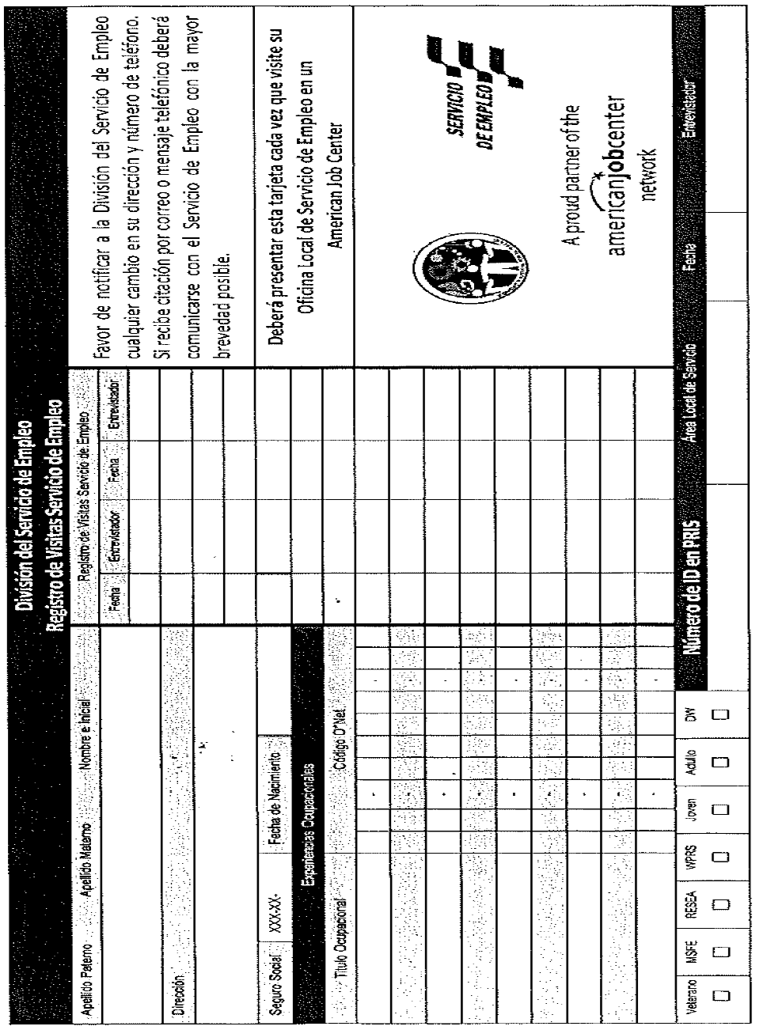
PRSE 506
Ejemplo

Slide 20
Creación de Empleos
Todo puesto de creación debe ser divulgado en el PERFIL, donde tendrá que acceder sólo una vez, no más tarde de 30 días después de firmado el Acuerdo de la Ley Núm. 52 de 1991, según enmendada:
https://www.perfil.trabajo.pr.gov/careers/employer-registration
Luego, accederá a su cuenta todas las veces que desee a través de:
https://www.perfil.trabajo.pr.gov/login

Slide 21
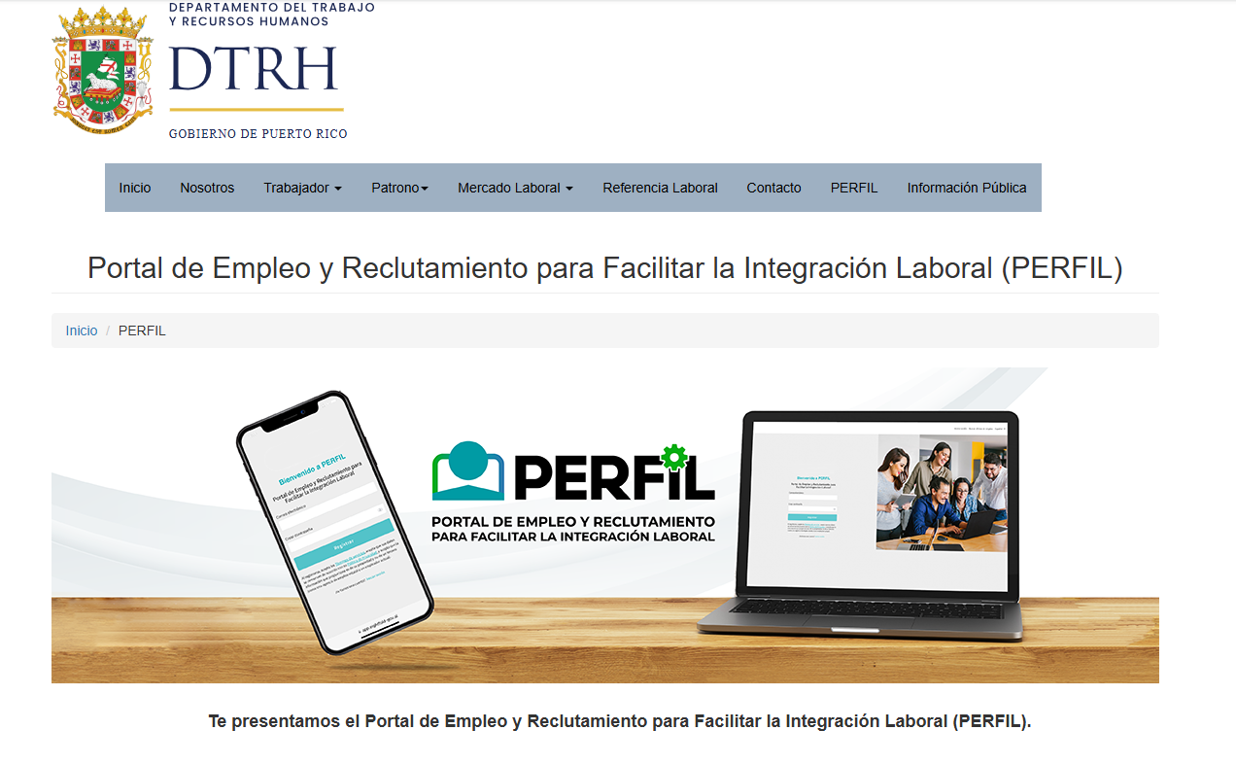
Creación de Empleos

Slide 22
Creación de Empleos
Por otro lado, todo participante nombrado en un puesto de creación tiene que ser registrado en el “New hire” del portal de patronos de ASUME, no más tarde de 20 días luego de contratarlo a través de:
http://serviciosenlinea.asume.pr.gov/asume
Los patronos tendrán 6 meses para crear los empleos, una vez haya firmado el Acuerdo de la Ley Núm. 52 de 1991. De no poder cumplir con dicho término, podrá solicitar una prórroga para tales efectos.

Slide 23
Mantenimiento de Empleos
Definición:
Empleo que está contratado por la entidad pública o privada, ANTES de participar en el programa o aquel cuya creación haya sido incentivado por el Departamento sin mediar separación de empleo.
También se considerará puestos de mantenimiento aquellos contratados con posterioridad a la firma del contrato que, por razón de la legislación laboral vigente, se llenen con empleados que hayan sido cesanteados por la entidad de ESE MISMO PUESTO dentro los seis (6) meses previos a la firma del contrato.

Slide 24

Obligaciones de Pago
TODAS las entidades (públicas y privadas) vendrán obligadas a sufragar de sus propios fondos las obligaciones de pago, incluyendo pero sin limitarse, a las siguientes:
  Seguro Social Federal
  Seguro por Desempleo
  Seguro por Incapacidad
  Seguro Social para Choferes
  Fondo del Seguro de Estado
  Contribuciones sobre Ingresos Retenidas
Estarán obligados a remitirlas y pagarlas a tiempo a las agencias correspondientes.

Slide 25

Presupuesto
(Secciones IX.A, IX.B
y X de la propuesta)

Slide 26
IX. A Creación de Empleos
Ocupación / Clasificación | Cantidad Empleados | Salario por Empleado | Especifique si el salario es por hora o mensual | Término | Costo Total
Orientador/a | 1 | $4,800 | Mensual | 12 meses | $57,600
Registrador/a | 1 | $3,000 | Mensual | 12 meses | $36,000
Contable | 1 | $4,800 | Mensual | 12 meses | $57,600
Total | 3 |  |  |  | $151,200
Importante: La entidad vendrá obligada a sufragar de sus propios fondos todas las obligaciones de pago, incluyendo pero sin limitarse, a las aquí presentadas. Estará obligado a remitirlas y pagarlas a tiempo a la agencia correspondiente. La PRSE 506 que emite el Servicio de Empleo NO certifica que la persona está desempleada. El patrono podrá preparar una certificación como evidencia de que durante la entrevista se aseguró sobre este particular.
Obligaciones de Pago (Creación Nuevos Empleos):
Seguro Social Federal | $23,134
Seguro por Desempleo | $210.00
SINOT | $87.00
Seguro Social para Choferes | $0
Fondo del Seguro de Estado | $1,512.0
Contribuciones sobre Ingresos Retenidas | $6,180
Total de Obligaciones | $31,123

Slide 27
IX. B Mantenimiento de Empleos
Ocupación / Clasificación | Cantidad Empleados | Salario por Empleado | Especifique si el salario es por hora o mensual | Término | Costo Total
Obrero/a agrícola | 4 | $9.50 | P/h | 12 meses | $79,040
Total | 4 |  |  |  | $79,040
Obligaciones de Pago (Mantenimiento de Empleos):
Importante: La entidad vendrá obligada a sufragar de sus propios fondos todas las obligaciones de pago, incluyendo pero sin limitarse, a las aquí presentadas. Estará obligado a remitirlas y pagarlas a tiempo a la agencia correspondiente. Si el empleado lleva cesanteado seis meses o menos y el patrono lo contrata para el mismo puesto que ocupaba, se considera puesto de mantenimiento.
Seguro Social Federal | $6,046.56
Seguro por Desempleo | $2,766.40
SINOT | $n/a
Seguro Social para Choferes | $n/a
Fondo del Seguro de Estado | $1,817.92
Contribuciones sobre Ingresos Retenidas | $0
Total de Obligaciones | $10,630.88

Slide 28
X. Resumen presupuesto solicitado
Transfiera los totales del presupuesto solicitado en las Tablas de Creación y Mantenimiento de empleos.
Incentivo Total Solicitado: (Suma de total a y total b):
Total de salarios para crear nuevos empleos: | $151,200
Total de beneficios marginales para nuevos empleos: | $31,123
Total de Incentivo solicitado para creación: | $182,323
Total de salarios para mantenimiento de empleos actuales: | $79,040
Total de beneficios marginales para mantenimiento de empleos: | $10,630.88
Total de Incentivo solicitado para mantenimiento: | $89,670.88
Incentivo Total Solicitado: (Suma de total IX. A y total IX. B):
$271,993.88

Slide 29

Contrato de Empleo a participantes
Debe surgir claramente del contrato, la siguiente información:
Nombre
Teléfono
Puesto
Salario
Horario
Vigencia
Contener una cláusula de subvención de fondos*
Ej: Su salario está siendo subvencionado a través de los fondos de la Ley Núm. 52 de 1991, que administra el Departamento del Trabajo.
*Para los empleados que sean de mantenimiento, puede hacer un addendum (modificación) al contrato para añadir dicha cláusula.

Slide 30
Contrato de Empleo a participantes
Errores más comunes en el contrato de empleo:
  Clasificación (tiene que aparecer igual en contrato de empleo, informe de participantes y en TODO documento)
  Salario (según las tablas de propuesta)
  Jornada de Trabajo
      Tiempo parcial – No menos de 20 horas semanales
      Tiempo completo – De 37 a 40 horas semanales

Slide 31





Licencias Cubiertas por el Incentivo
Licencia por Vacaciones Regulares
Licencia por Enfermedad
Licencia Maternidad / Paternidad
Licencia Militar

Slide 32

Contratación Ex convictos
Toda agencia gubernamental y/o gobierno municipal que desee emplear personas con antecedentes penales tiene que comunicarse ANTES DE LA CONTRATACIÓN, con la Oficina de Habilitación al 787-274-4300 ext. 6023.

Slide 33

Funciones y Deberes
Los participantes subsidiados por el incentivo de Ley 52 tienen que realizar las funciones y los deberes de acuerdo a su nombramiento y a lo establecido en la propuesta.

Slide 34

Requisitos de Elegibilidad
Entidades Privadas
Documentos para radicar:
  Copia de estado financiero auditado o compilado. Si es negocio nuevo, entregar proyecciones a cinco (5) años juramentadas
  Si aplica:
      Copia del Certificado de Incorporación del Departamento de Estado
      Certificado de “Good Standing”
      Resolución Corporativa (No autorizar a gestores ni consultores)
  Certificados originales de:
    No Deuda de Hacienda
    Planillas de los últimos 5 años
      Si el negocio tiene menos de 1 año, deberá presentar las del dueño de la empresa
  Copia del certificado de Exención Contributiva (si aplica)

Slide 35

Requisitos de Elegibilidad
  Original Certificados de Deuda de:
    Desempleo y Sinot (No se aceptarán las emitidas por internet)
    Seguro Choferil (No se aceptarán las emitidas por internet)
    CRIM
    Fondo del Seguro de Estado
NOTA: Ninguna de las certificaciones de No Deuda sometidas, pueden tener más de tres (3) meses de emitidas.

Slide 36
Requisitos de Elegibilidad
  Copias de:
    Patente Municipal
    Cert. Registro de Promotores (Arte y Cultura)
    Permiso Único que incluya:
            Permiso de Uso
            Salud (si son hogares de cuido o son servicios de alimentos)
            Bomberos

Slide 37

Requisitos de Elegibilidad
    Si la entidad entiende que no es necesario presentar algún documento de los solicitados, deberá someter un escrito explicativo al respecto.

Slide 38
Requisitos de Elegibilidad
  PyME Elegible
  Además de todos los documentos antes mencionados, deberá entregar:
  1- Copia de la última planilla del Seguro por Desempleo e Incapacidad radicada en el DTRH. En caso de ser de reciente creación, presentará cualquier otro documento que evidencie la cantidad de empleados.
  2- Copia de la última planilla de contribuciones sobre ingresos radicada en el Departamento de Hacienda. En caso de ser una empresa de reciente creación, podrá presentar cualquier otro documento que evidencie los ingresos brutos proyectados al momento de presentar la propuesta.

Slide 39
Requisitos de Elegibilidad
  PyME Certificada
Aunque no tiene que llenar nuestra propuesta, nos va a entregar:
        Copia del Acuerdo para la creación de empleos con la Compañía de Comercio y Exportación
        Original de Resolución Corporativa
        Identificación con foto

Slide 40
Requisitos de Elegibilidad
  Entidades Públicas
    Originales de:
        Certificación No Deuda del Seguro Choferil
        Certificación No Deuda Desempleo y SINOT
    NOTA: No se aceptarán las emitidas por internet

Slide 41
Presentación de Propuestas
La propuesta tiene que estar completada en todas sus partes y JURAMENTADA con fecha posterior al día de la orientación.
Alternativas para entregar:
1- Presencialmente en el Piso 19 del Edificio Prudencio Rivera Martínez (oficina central) del Departamento del Trabajo en Hato Rey. Lunes a Viernes en horario de 9:00 -12:00 y 1:00pm - 3:00pm.
2- También se recibirán a través de correo regular o correo certificado.
ÚLTIMO DÍA DE RADICACIÓN
13 de junio de 2025

Slide 42


Instrucciones para acceder a documentos
www.trabajo.pr.gov

Slide 43


Slide 44
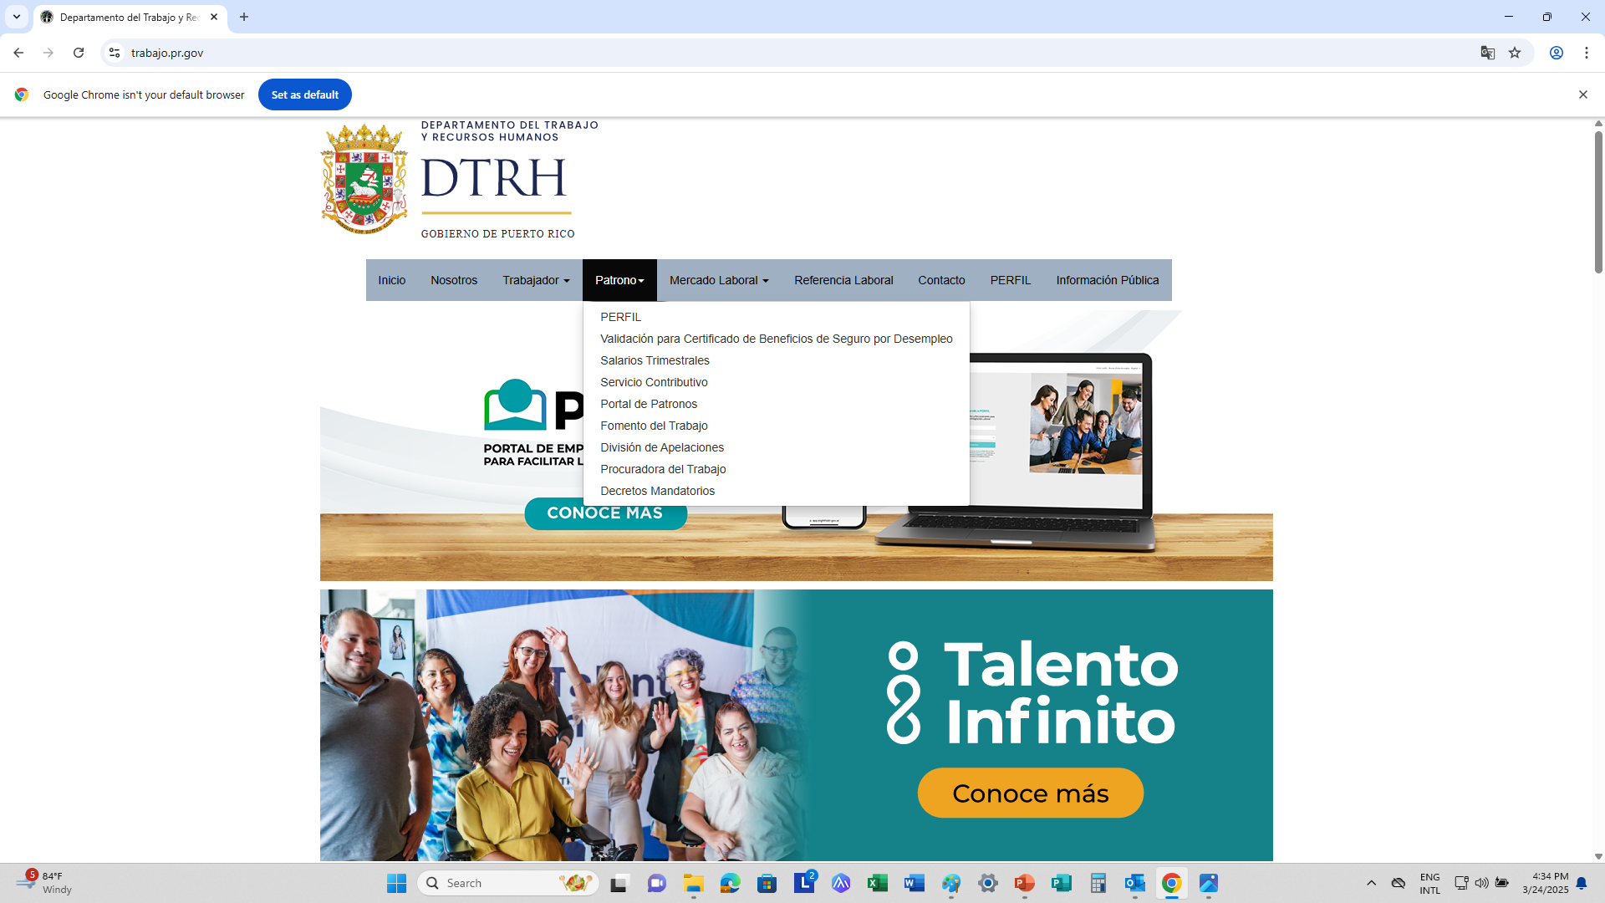

Slide 45
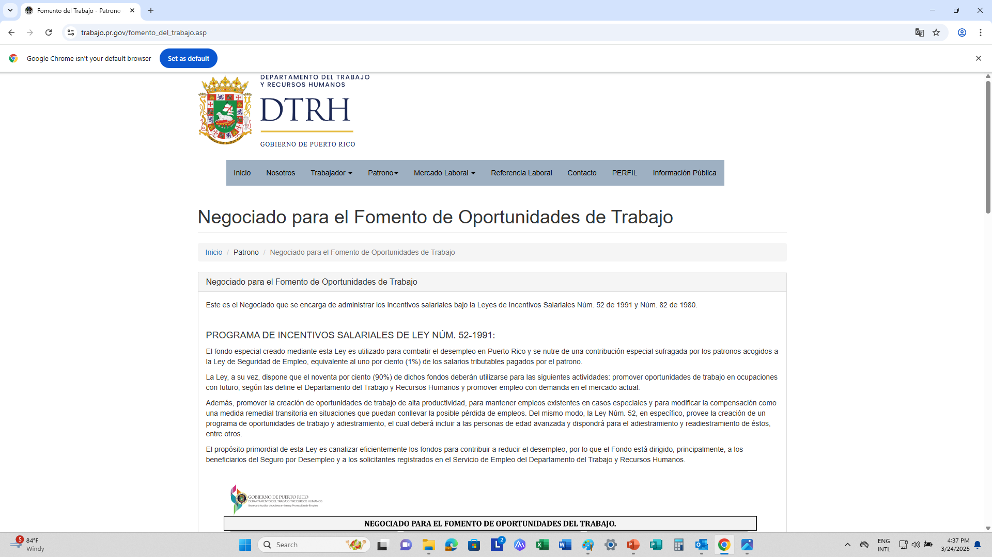

Slide 46
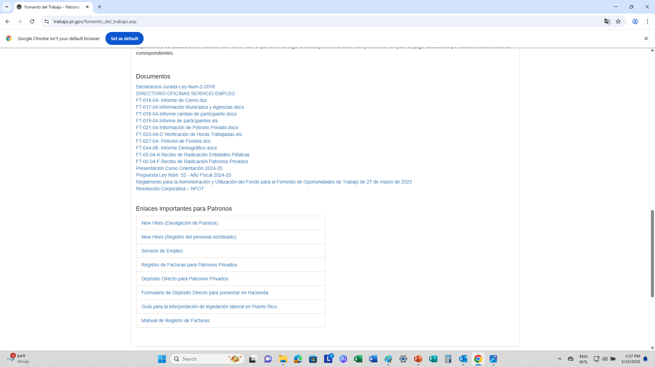
En esta columna aparecen los documentos necesarios para radicar su propuesta; entre otros.
En esta columna aparecen los enlaces importantes que utilizará durante su contrato.

Slide 47

Proceso de Evaluación
La Junta Consultiva evalúa todas las propuestas
Compuesta por 7 miembros seleccionados por el Secretario del Trabajo
Hace recomendaciones sobre las propuestas sometidas considerando los propósitos de la Ley Núm. 52 y su Reglamento.

Slide 48
Acuerdo de Incentivo Salarial
Lea con detenimiento el contrato
  Verifique:
      La cantidad de incentivo aprobado
      Si se concedió para la creación o el mantenimiento de puestos o para ambos
      Si existe alguna condición para la creación o mantenimiento de puestos (Segunda Cláusula)
            Ej. “Se le otorga el incentivo solo para crear el puesto de Maestro de Matemáticas y Ciencias” o en su lugar;
            Ej. “Se le otorga el incentivo con la condición de que al menos cree un (1) empleo”

Slide 49

Implantación y Desarrollo de Propuestas
Luego de firmar el contrato, el Negociado de Fomento al Trabajo es responsable de velar por el fiel cumplimiento de la Ley, del Reglamento, de las actividades descritas en la propuesta y del buen uso de los fondos asignados.
  Se realizan auditorías, por lo que el Departamento se reserva el derecho a que auditores de la agencia visiten las instalaciones para corroborar los datos.
  Las intervenciones no se realizan con gestores ni consultores.
  El patrono se compromete y es responsable de notificar cualquier cambio, modificación o enmienda a la información sometida.

Slide 50

Solicitud para reembolso incentivo
  Fecha límite para entregar peticiones de fondo:
  Si falta algún documento, entregue en Finanzas lo que tenga listo. Evite ajustes de todo el incentivo por incumplimiento a 9na Cláusula.
      60 días calendario

Slide 51
Proceso otorgación incentivos
Aviso Público Disponibilidad de Fondos
Cursos orientación a patronos
Radicación propuestas
Pre evaluación de propuestas
Junta Consultiva / Evalúa y emite recomendaciones al Secretario
Notificación de aprobación o denegación
Inspección ocular
Monitoria
Entrevistas a participantes
Informe de Cierre del Proyecto de Empleo

Slide 52

Dirección postal para enviar propuesta:
Negociado para el Fomento de Oportunidades de Trabajo
Piso 19
PO Box 195540
San Juan, PR 00919-5540
Tels: (787)754-5227
(787)754-5353 ext. 13311
Correo Electrónico para preguntas
jerolon@trabajo.pr.gov
(No se aceptarán propuestas ni certificaciones enviadas por e mail)

